Slide 1
Алла Горська,Іван Драч
Опозиційний рух(1960-80х рр)
Виконала:
Учениця 11-А класу
Миколаївської гімназії №41
Скулімовська Анна

Slide 2
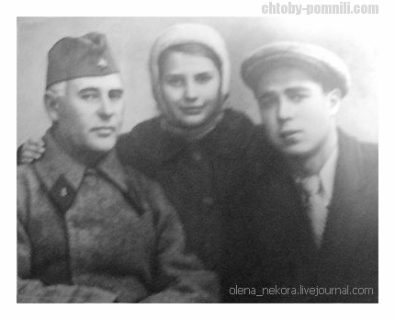
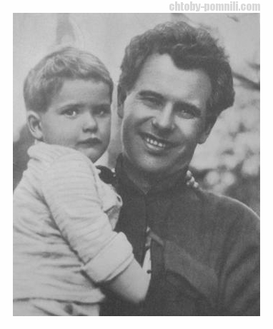
Алла Горська(18 вересня 1929 - 28 листопада 1970)
-українська радянська художниця, дисидент, діяч правозахисного руху 1960-х років в Україні.
Алла народилася в Ялті в 1929 році. Її батько, Олександр Валентинович Горський, був одним з організаторів радянського кіновиробництва, в 1931 році він став директором Ялтинської кіностудії. У 1932 році Олександр Валентинович з сім'єю переїхав до Москви, де обіймає посаду начальника виробництва тресту «Востокфильм», а в 1933 році - до Ленінграда, де О. В. Горський спочатку був заступником директора, а потім - директором ленінградської кіностудії.
Війна застала 11-річну Аллу разом з матір'ю і старшим братом Арсенієм (загинув навесні 1943 року) в Ленінграді. Переживши блокаду, влітку 1943-го Алла з матір'ю евакуювалися до Алма-Ату, де вже працював на об'єднаній кіностудії Олександр Валентинович. В Алма-Аті родина була недовго і наприкінці 1943 року переїхала до Києва.
З 1946 по 1948 рік А. Горська навчалася у Київській художній школі імені Шевченка, яку закінчила із золотою медаллю, вступила на живописний факультет Київського художнього інституту. Влітку 1952 року вона вийшла заміж за студента цього ж вузу Віктора Зарецького. Через два роки, закінчивши інститут, працювала за фахом у галузі станкового і монументального живопису.

Slide 3
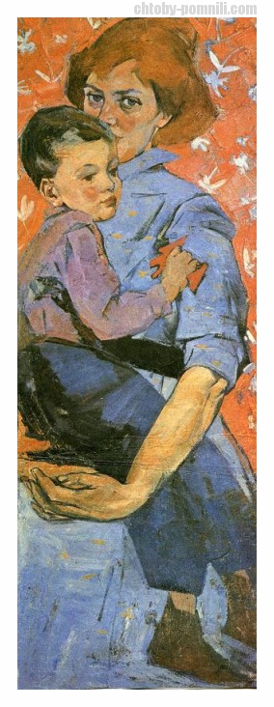
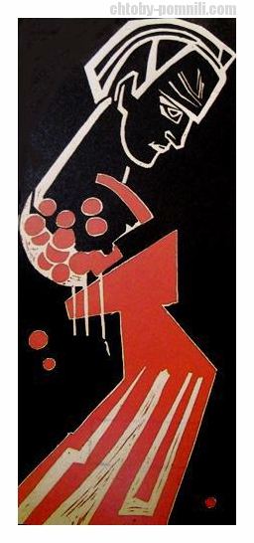
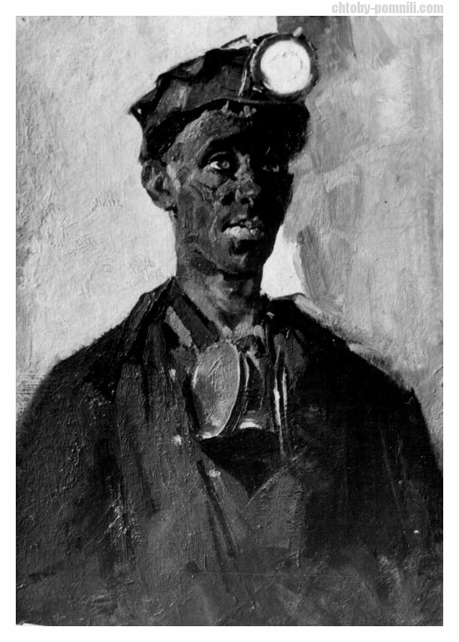
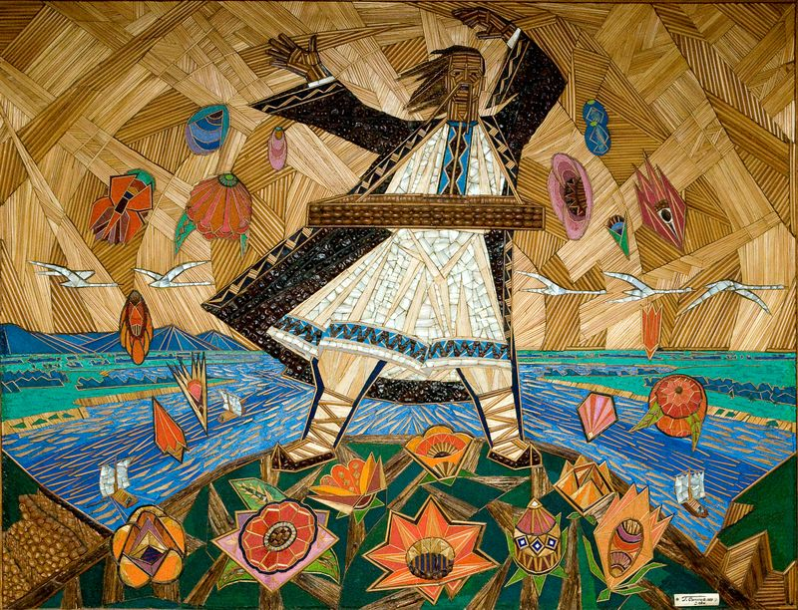
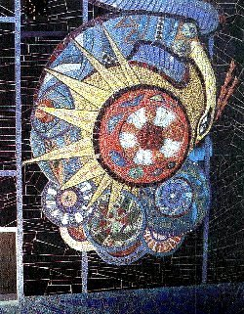
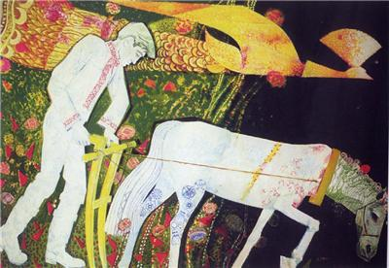
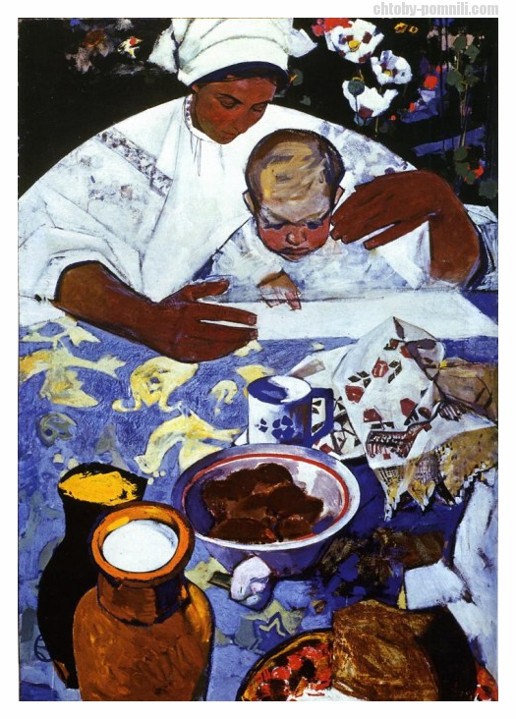
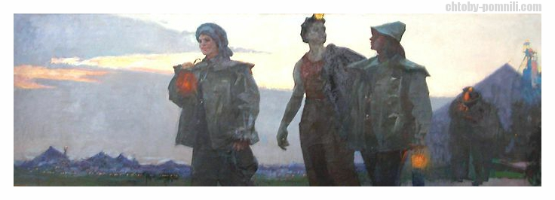
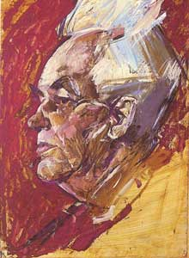
Творча діяльність
А. Горська створила ряд монументально-художніх робіт. Її твори експонувалися на виставках, вона пробувала себе у сценографії.

Slide 4
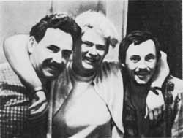
Клуб творчої молоді
Своєрідним організаційним осередком руху шістдесятників став київський клуб творчої молоді "Сучасник", що виник у 1959 році під егідою міського комсомолу. Його очолив Лесь Танюк, а найактивнішими учасниками були Алла Горська, Михайлина Коцюбинська, Микола Вінграновський, Іван Драч та інші. Серед основних форм їхньої багатогранної діяльності були: відродження різдвяних вертепів; організація різноманітних мистецьких гуртків; пошук місць масових поховань сталінських жертв; вечори пам'яті відомих діячів: Т.Шевченка, І.Франка, Л.Українки, М.Куліша, Л.Курбаса; виступи у пресі тощо.
Перехід від виключно культурницької до громадської діяльності не міг не викликати реакції з боку режимуВбачаючи у пошуках творчої молоді зародки опозиційності, відступ від основних канонів, можновладці перейшли у наступ на шістдесятників. Сигнал надійшов з Москви, де Микита Хрущов піддав брутальному цькуванню представників творчої інтелігенції .
З осені 1962 року почали набирати оберти позасудові репресії проти активістів КТМ: заборона вистав, експозицій, літературних вечорів, стеження, погрози, профілактичні бесіди, і навіть побиття.В кінці 1964 року клуб було закрито.

Slide 5
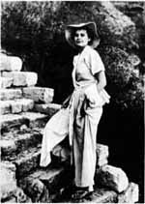
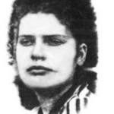
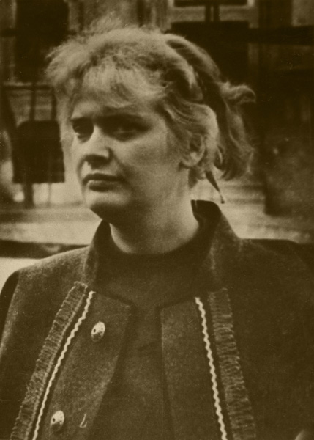
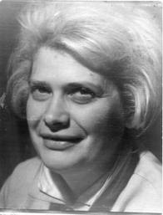
Алла Горська- активний організатор і учасник громадського життя молоді Києва.Повіривши в демократизацію суспільства,організовувала літературно-мистецькі вечориЮдискусії,виставки творів молодих художників,збір коштів на взаємодопоиогу тощо.На цих вечорах молодь прилучалася до глибин національної культури,формувала свій світогляд.
Національно-просвітницька робота художниці давла відчутні результати:зібрання ставали масовими,на них сміливо і відверто звучав голос правди.

Slide 6
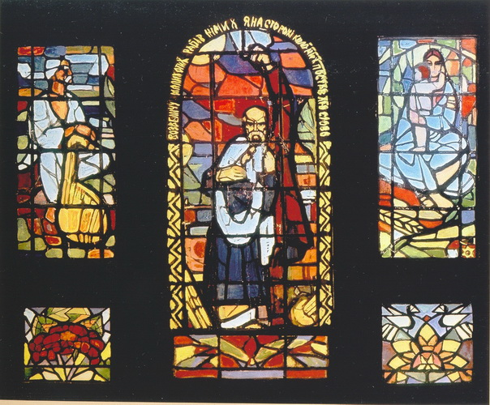
Вітраж Київського університету
У 1954 р. разом із талановитими художниками О.Заливахою,Л,Семикіною, та ін .створила вітраж у Київському університеті із зображенням Шевченка-Прометея з гнівним поглядом, який ніби промовляв: люди,просніться, не будьте німими рабами.За це Горську було виключено зі Спілки художниуів України.
В пік підготовки до 150–річчя від дня народження Тараса, високі чини потрощили щойно створений вітраж «Шевченко.Мати» у вестибюлі червоного корпусу університету. Розповідають, що тодішній ректор Київського університету Швець особисто гатив молотком по художньому склу — за вказівкою секретаря міськкому КПУ з ідеології Бойченка. «Заднім числом» скликали комісію, яка оголосила, що вітраж є «ідейно хибним».

Slide 7
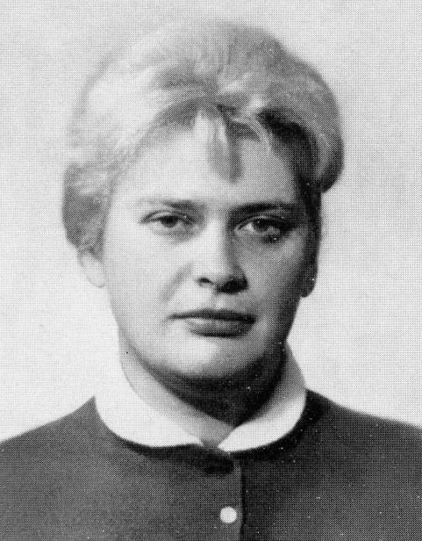
Трагічна смерть
У квітні 1968 р. 139 діячів науки , літератури і мистецтва ,робітничої молоді та студентів звернулися до Л.Брєжнєва та інших високих посадових осіб, протестуючи проти незаконних репресій і закритих судових процесів,що відбувалися в Україні.Свій підпис поставила і А.Горська.
Світанок 28 листопада 1970 року не віщував нічого поганого. Відома своїм неперевершеним талантом і участю в правозахисному русі художниця Алла Горська вийшла зі своєї київської квартири, щоб на шосту ранку дістатися Василькова. Там її мав чекати свекор Іван Зарецький, аби віддати старовинну швейну машинку «Зінгер» — родинну реліквію. Але додому жінка не повернулася.
Стурбований чоловік Віктор наступного дня викликав її на телефонні переговори, але 30 листопада телефоністка повідомила, що до пункту ніхто не з’явився. Не на жарт занепокоєний, на завтра чоловік приїхав до Василькова. Оселя моторошно дивилася на нього темними вікнами, двері були зачинені. У міліції, куди звернувся, відчинити приміщення відмовилися, мовляв, без понятих — ніяк, а час уже пізній. Віктор Зарецький повернувся до Києва останнім потягом і відразу звернувся по допомогу до знайомих. Другого грудня до Василькова приїхали друзі художниці Надія Світлична та Євген Сверстюк. За їхніми наполяганнями міліція таки відчинила будинок. У невеликому льосі вони знайшли тіло Алли Горської…

Slide 8
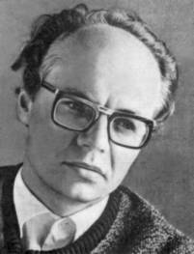
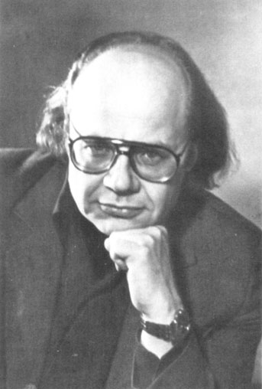
Іван Драч
Драч Іван Федорович (н. 17.10. 1936) — поет, перекладач, кіносценарист, драматург, державний та громад. діяч. Народився 17 жовтня 1936р. в селі Теліжинці на Київ
Народився в родині робітника радгоспу. Після закінчення Тетіївської середньої школи викладав російську мову й літературу в семирічці села Дзвіняче Тетіївського району. Працював інструктором Тетіївського райкому ЛКСМУ по зоні діяльності МТС. 1955–1958 служив у армії.
Навчаючись у Київському університеті. Виключений за політичні погляди; у вересні 1961 перейшов на заочний відділ і став працювати в редакції газети «Літературна Україна». Закінчив Вищі сценарні курси в Москві. Тоді ж написав перші вірші, деякі з них були критичними по відношенню до радянської влади. Член КПРС в 1959-1990 рр.

Slide 9
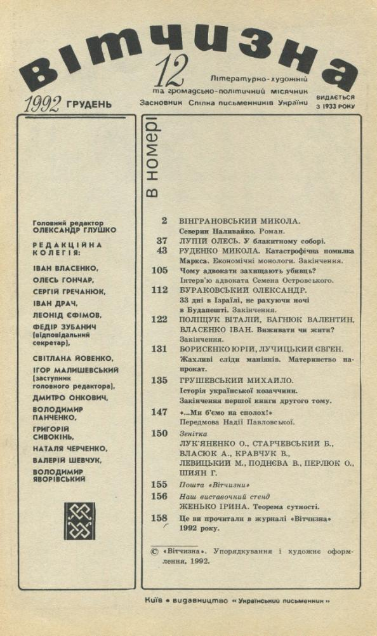
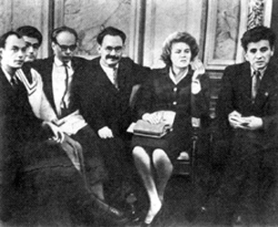
Працював у сценарній майстерні Київської кіностудії ім.О.Довженка,в редакціях журналу «Вітчизна» і газети «Літературна Україна»,обіймав посади в Спілці письменників України.
У 1962р вийшла збірка І.Драча «Соняшник»,в якій поет розкривав свій ідеал поєднання добра і краси.
Його твори виховують аціональну свідомість,розвивають історичну пам`ять,є глибоко патріотичними.На початку 60-х рр. вони неодноразово критикувалися вищим партійним керівництвом республіки і Драч зазнав переслідувань.

Slide 10

Прихід Івана Драча в українську літературу виявився настільки стрімким, а його лірика такою несподівано нетиповою, що сучасники були приголомшені.
Іван Федорович Драч-автор-поет-громадянин,державний діяч.Він став одним із лідерів Народного руху України за перебудову-тієї організації,яка заявила про своє прагнення до відродження українського народу, його незалежність,розквіту національної культури, мови ,духовного життя української нації.
В 1990-1994рр. Був народним депутатом України.Голова ради товариства «Україна»,очолює Українську всесвітнью координальну раду і конгрес української інтелігенції.

Slide 11
1976 — Державна премія УРСР імені Тараса Шевченка за збірку поезій «Корінь і крона»
1983 — Державна премія СРСР
16 жовтня 1996 — орден князя Ярослава Мудрого V ступеня — за вагомий особистий внесок у розвиток національної культури, зміцнення зв'язків держави з українцями за її межами^{[3]}
21 серпня 2001 — орден князя Ярослава Мудрого IV ступеня — за значний особистий внесок у соціально-економічний та культурний розвиток України, вагомі трудові досягнення та з нагоди 10-ї річниці незалежності України^{[4]}
19 серпня 2006 — звання Герой України з врученням ордена Держави — за самовіддане служіння українському народові, втілене у поетичному слові та відстоюванні ідеалів свободи і демократії^{[5]}
19 серпня 2011 — відзнака Президента України — ювілейна медаль «20 років незалежності України»^{[6]}
17 жовтня 2011 — орден князя Ярослава Мудрого III ст. — за визначний особистий внесок у збагачення національної культурно-мистецької спадщини, багаторічну плідну творчу та громадсько-політичну діяльність^{[7]}

Slide 12
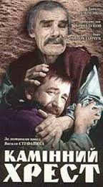
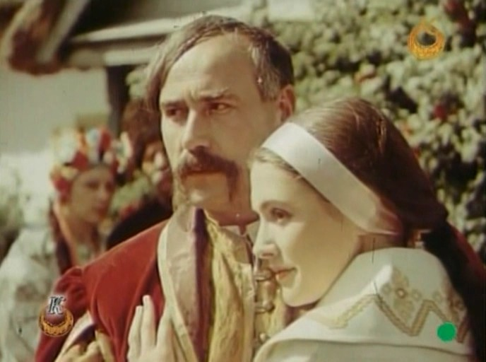
Кінематографічні роботи
Автор сценаріїв фільмів:
«Криниця для спраглих» (1964),
«Камінний хрест» (1968),
«Іду до тебе» (1971),
«Пропала грамота» (1972),
«Дід лівого крайнього» (1974),
«І в звуках пам'ять відгукнеться...» (1986),
мультфільму «Крила»,
«Вечори на хуторі біля Диканьки» (1983),
«Мама рідна, любима» (1986, у співавт.),
«Вінчання зі смертю» (1992, у співавт.),
«Таємниця Чингісхана» (2002, у співавт.) тощо.
Нині І.Драч-автор численних видань:збірок поезій ,драматичних творів,літературно-критичних статей,кіноповістей,художніх перекладів.

